Slide 1
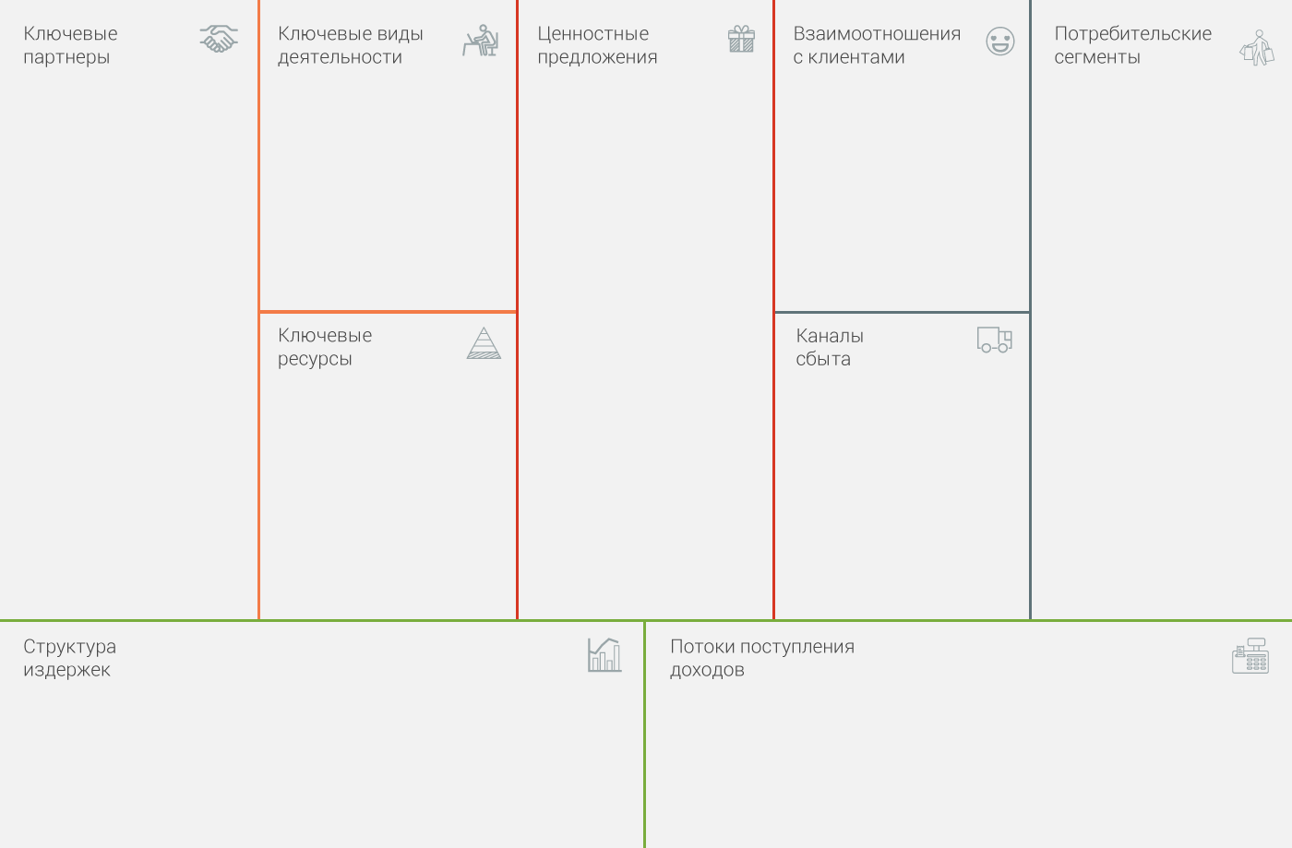
Развивающиеся и крупные IT-компании, которые оказались заблокированы аналогичными сервисами или неудовлетворены их работой
Предоставление хранилища для IT-проектов.
В перспективе: интегрирование системы вопросов и ответов
Веб-сервис для хостинга IT-проектов и их совместной разработки, основанный на системе контроля версий Git
Все, что необходимо клиенту, находится непосредственно на сайте
Рассмотрение предложений клиентов по улучшению продукта
Корпоративные и индивидуальные клиенты
Разработчики ПО
Мужчины младше 30 лет, занимаются самообразованием, проводят рабочие дни офисе, ценят свое время. Имеют доход выше среднего
Чувствительны к цене
Команда
Социальные сети
«Сарафанное радио»
Kickstarter
Хостинг сайта, аренда домена, покупка дополнительного оборудования, реклама
Предоставление подписки для получения дополнительных возможностей (увеличение размера репозитория, приватные репозитории и т.д.)

Slide 2
Этот шаблон доступен для редактирования. На следующем слайде вы найдете шаблон бизнес-модели с заполненными блоками. Это краткий(!) пример. Помните, не может быть «правильно» или «не правильно» заполненных шаблонов. Важно выдерживать логику и проверять взаимосвязи применительно к своему бизнесу.

Slide 3
Дизайнерские мастерские
Транспортные компании
Разработка дизайн-проекта
В перспективе: обучение (мастер-классы для клиентов)
Уникальные дизайнерские подарки и предметы интерьера, выполненные по эскизам, разработанным совместно с заказчиком
Индивидуальная работа с клиентом
Оказание услуги по разработке эскиза совместно с клиентом
Поддержание коммуникации с клиентом в течение всего срока изготовления заказа
Корпоративные клиенты
Архитекторы и декораторы
Женщины 25-50 лет, с доходом средним и выше среднего. Они обладают тонким вкусом, ценят индивидуальность и практичность. К цене не чувствительны.
Команда
«Сарафанное радио»
Сайт
Участие в ярмарках и выставках
Аренда помещения, выплаты дизайнерским мастерским, реклама, налоги, заработная плата и соц. отчисления
Оказание услуги клиентам (разработка эскиза, размещение заказа в дизайнерской мастерской, передача товара клиенту)

